Slide 1

О преподавателе
Басов Денис Алексеевич
PHP
JavaScript
SQL
HTML
CSS

Slide 2
Описание курса
HTML и CSS. Уровень 1. Создание сайтов на HTML 5 и СSS 3
Тема | Часы
1. Введение в HTML | 4
2. Структура страницы | 2
3. Создание гиперссылок | 2
4. Основы CSS | 4
5. Размещение изображений, списков и таблиц | 4
6. Iframe | 1
7. Формы для сбора данных | 3
8. Макетирование страницы с CSS | 4
9. Таблицы стилей для печати и мобильной версии сайта | 4
10. Подготовка, размещение и поддержка сайта | 3
11. Дополнительная информация | 1
Программа курса предусматривает лабораторные работы по каждой теме, а также выполнение домашних заданий и контроль знаний

Slide 3
В рамках курса мы научимся:
Создавать веб-страницы: Вы научитесь создавать структуру веб-страницы с помощью HTML 5, правильно использовать различные HTML-теги и элементы, такие как заголовки, параграфы, списки, таблицы и формы
Оформлению и стилизации: Вы изучите основы CSS 3 и научитесь применять стили к веб-страницам. Вы сможете изменять цвета, шрифты, размеры и расположение элементов и адаптивные дизайны.
Работать с мультимедиа: Вы узнаете, как вставлять и управлять мультимедийными элементами, такими как изображения, аудио и видео, на веб-страницах с использованием HTML 5.
Создавать ссылки и навигацию: Вы научитесь создавать ссылки и меню навигации, чтобы пользователи могли легко перемещаться по вашим веб-страницам
Работать с формами: Вы изучите, как создавать и стилизовать формы на веб-страницах.
Отладке и инструментам разработчика: Вы ознакомитесь с инструментами разработчика, которые помогут вам отлаживать и проверять веб-страницы, а также исправлять ошибки.

Slide 4
Модуль 1 . Введение в HTML
Модуль 2 . Структура страницы
Модуль 3 . Создание гиперссылок
Басов Денис Алексеевич

Slide 5
В модуле 1 мы рассмотрим:
Определение HTML и его роль в создании веб-страниц
Основные понятия Всемирной паутины: веб-страницы, веб-серверы
Разметка текста с использованием HTML-элементов
Атрибуты HTML-элементов и специальные символы
Синтаксис и семантика HTML-элементов
Использование Visual Studio Code

Slide 6
В модуле 2 мы рассмотрим:
Различие между элементами форматирования текста и структурными элементами
Разметка страницы и проверка на валидность
Исправление ошибок на странице

Slide 7
В модуле 3 мы рассмотрим:
Понятие гиперссылки и вставка элементов гиперссылок
Различия в записи гиперссылок и использование атрибутов.
Создание разметки для меню сайта

Slide 8
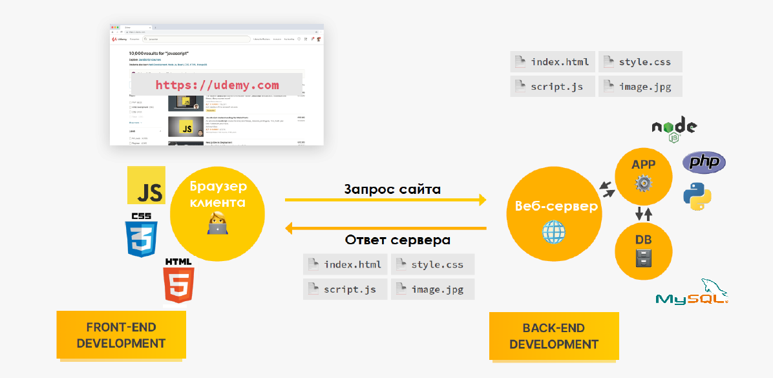
FRONT-END vs BACK-END

Slide 9
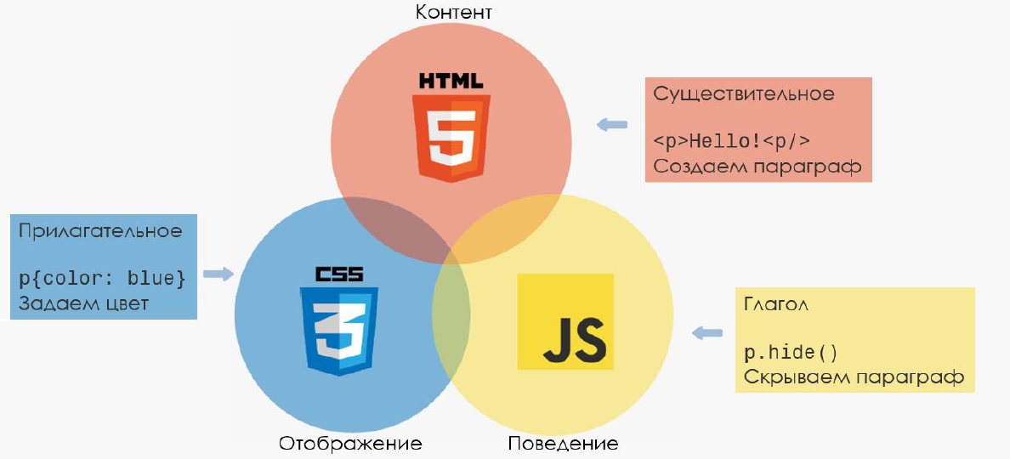
Взаимодействие FRONT-END технологий

Slide 10
Введение в HTML
Синтаксис и семантика HTML элементов

Slide 11
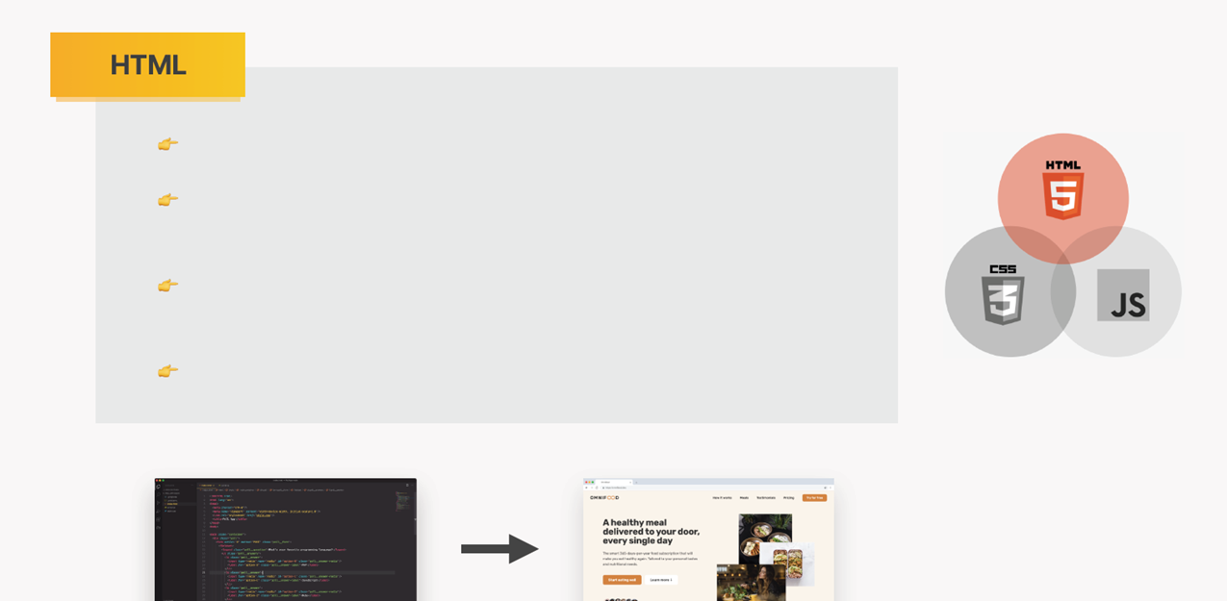
Что такое HTML ?
HyperText Markup Language
HTML – это язык гипертекстовой разметки, разработчики
используют его для структурирования и описания контента на странице
HTML состоит из элементов, которые описывают различные типы контента: параграфы, ссылки, заголовки, видео и прочее
Веб-браузеры понимают HTML и отображают HTML код как веб-сайт

Slide 12
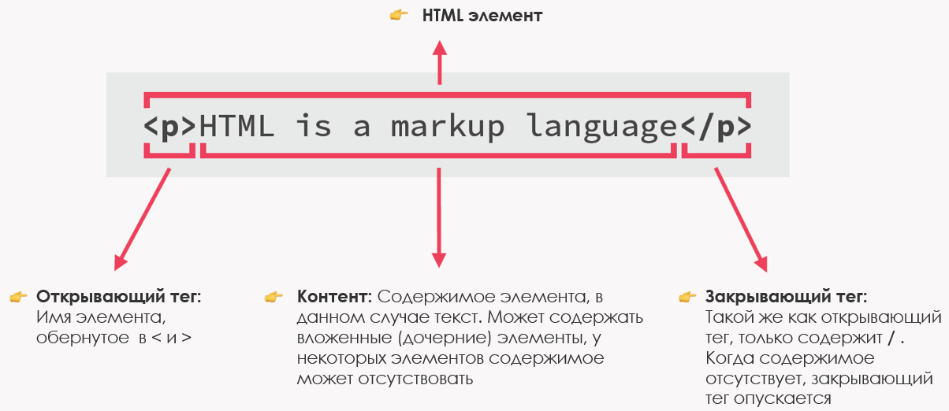
Анатомия HTML элементов

Slide 13
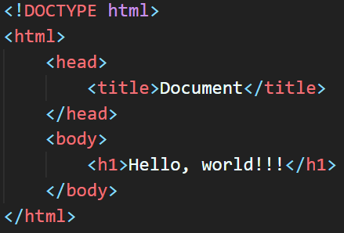
Базовая структура HTML документа
- Указываем браузеру тип документа
- Открывающий тег документа
- Открывающий тег головы документа
- Заголовок страницы
- Закрывающий тег головы документа
- Открывающий тег тела документа
Заголовок
- Закрывающий тег тела документа
- Закрывающий тег документа

Slide 14
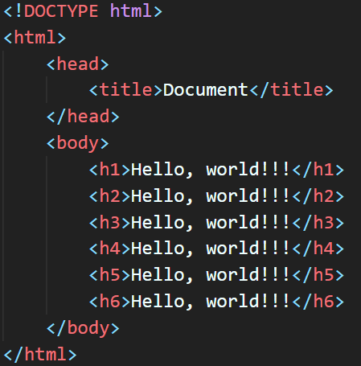
Заголовки в HTML
Заголовки 1 – 6 уровней

Slide 15
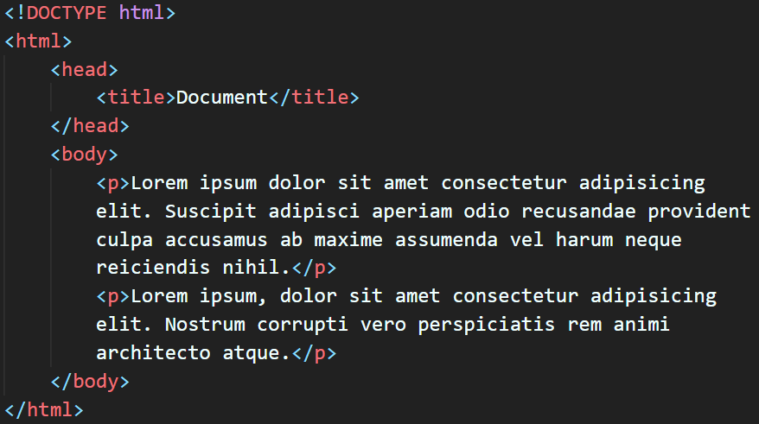
Параграфы в HTML

Slide 16
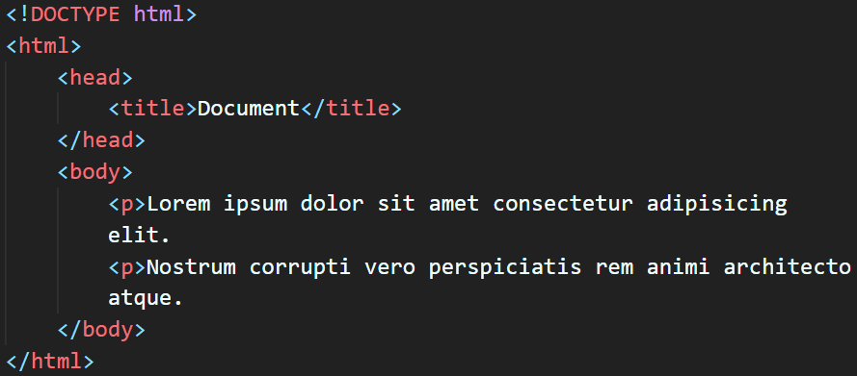
Никогда не забывайте закрывающий тег
- Никогда не забывайте закрывающий тег

Slide 17
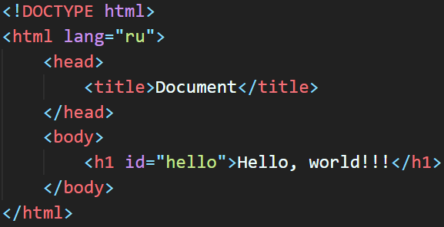
HTML теги могут иметь атрибуты
Теги могут иметь атрибуты
Атрибуты дают возможность указать дополнительную информацию об элементе
Атрибуты всегда указываются в открывающем теге
Атрибуты обычно состоят из пары ключ-значение: name:”value”
- Атрибут lang со значением ru
- Атрибут id со значением hello

Slide 18
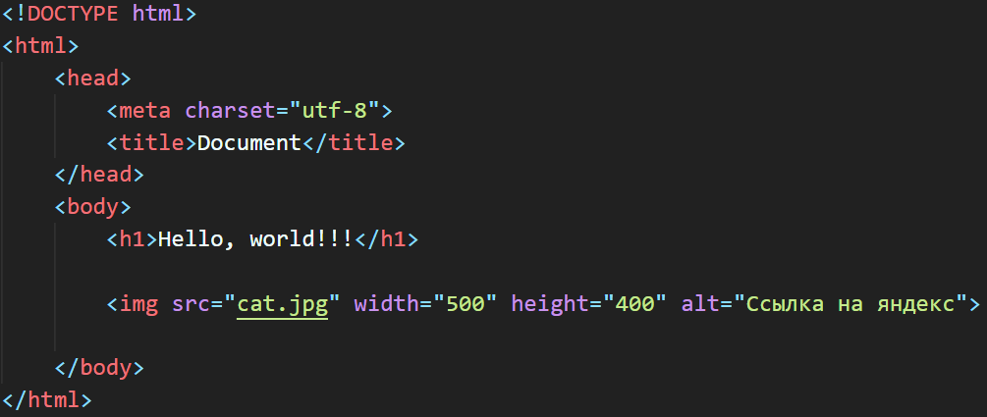
Одиночные теги кодировка и изображение
Тегом img размещаем картинку на странице
В атрибутах указываем адрес картинки, размеры и альтернативный текст

Slide 19
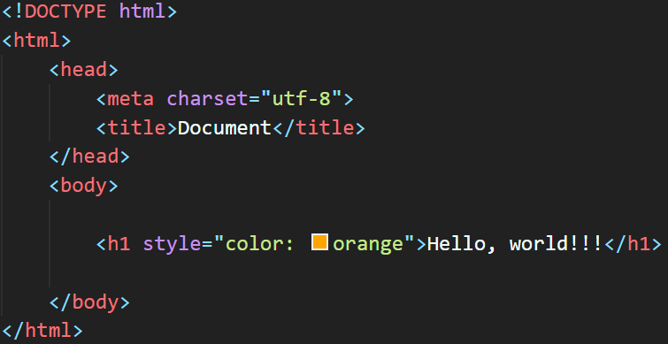
Стили элемента в атрибутах
В атрибуте style задаем элементу оранжевый цвет текста
Значение атрибута тоже может иметь вид ключ-значение

Slide 20
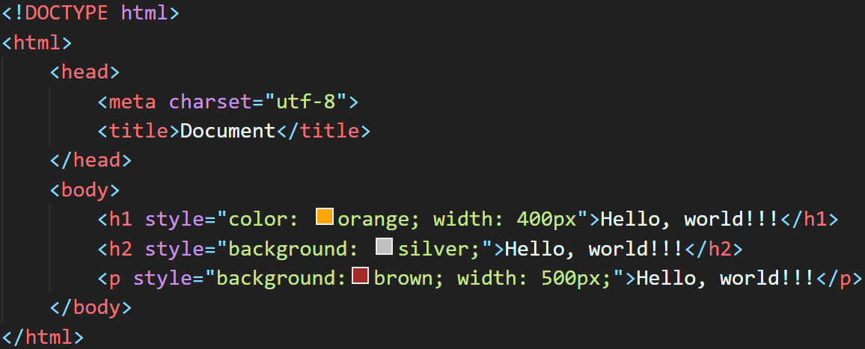
Стили элемента в атрибутах
В атрибуте style можно указывать несколько пар ключ-значение
разделяя их точкой с запятой

Slide 21
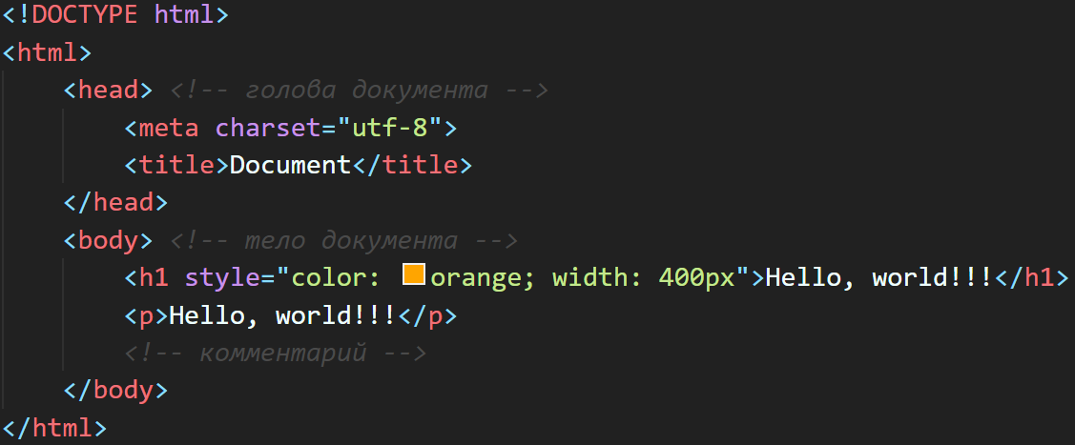
Комментирование в HTML
Комментарии в HTML открываются символами <!-- , а закрываются символами -->

Slide 22
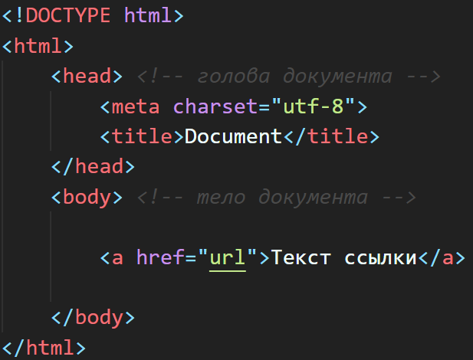
Ссылки в HTML
url – адрес ссылки, то, куда она ведет

Slide 23
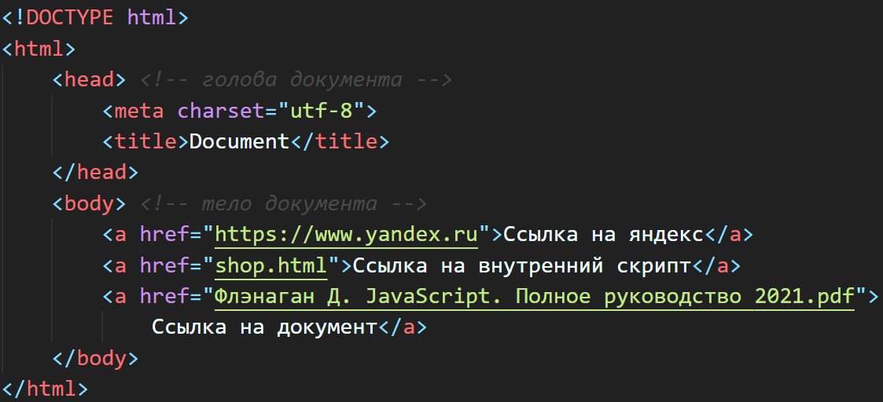
Ссылки, примеры

Slide 24
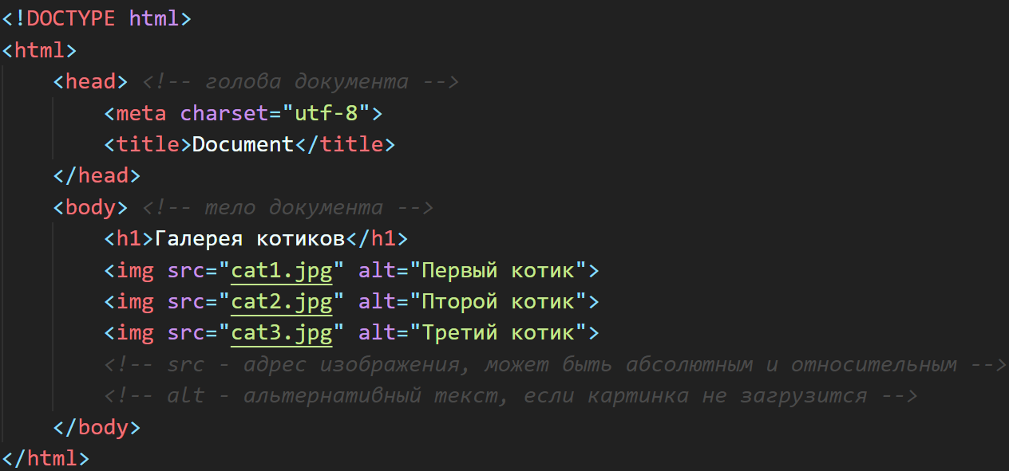
Изображения в HTML

Slide 25
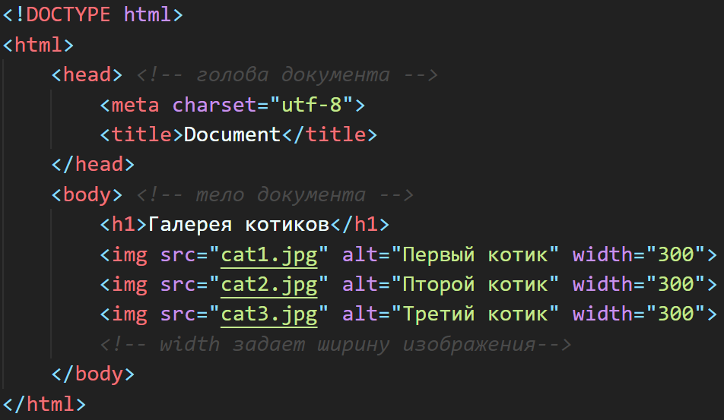
Изображения в HTML

Slide 26
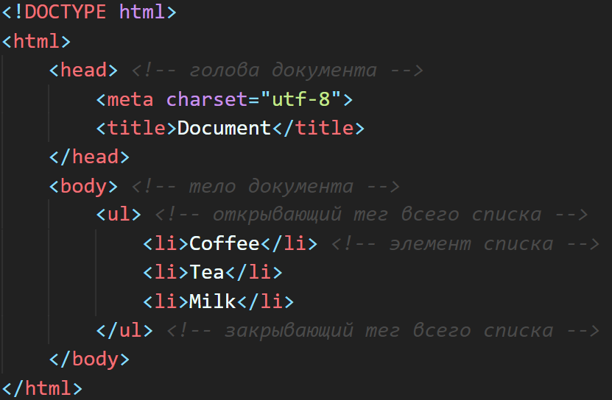
Ненумерованный список в HTML

Slide 27
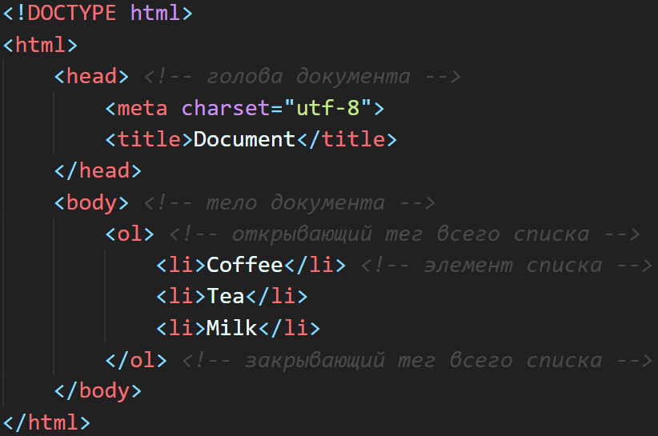
Нумерованный список в HTML

Slide 28
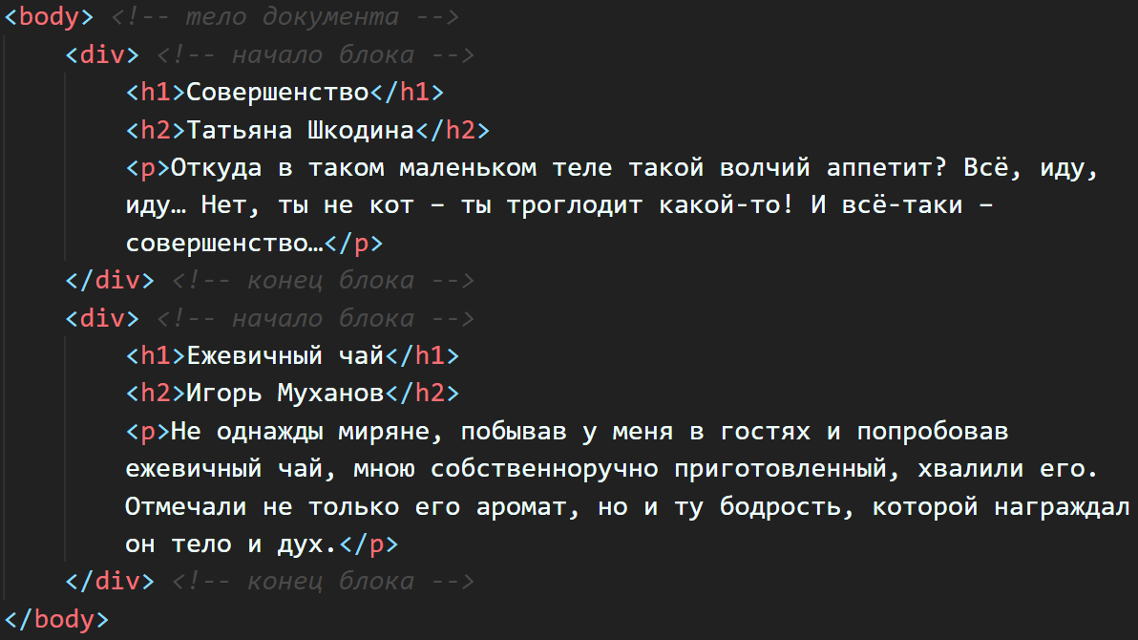
DIV – блоки в HTML

Slide 29
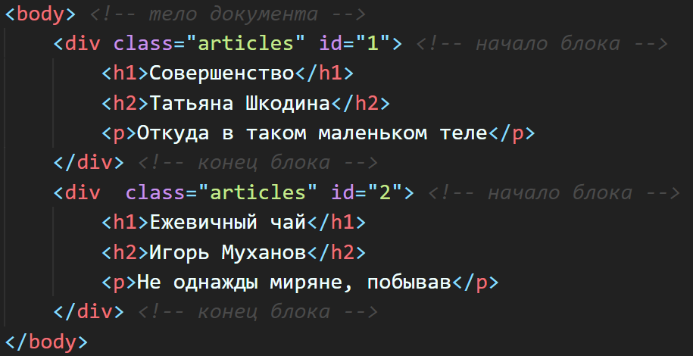
Классы и идентификаторы в HTML
class – атрибут, который задается нескольким элементам для стилевого оформления с помощью CSS.
id – атрибут, который задается единственному элементу на странице для индивидуального стилевого оформления.

Slide 30
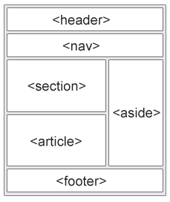
Компоновка элементов на странице
<header> - шапка сайта
<nav> - навигация
<section> - секция сайта
<article> - статья, раздел с самостоятельным контентом
<aside> - дополнительная информация
<footer> - подвал сайта

Slide 31
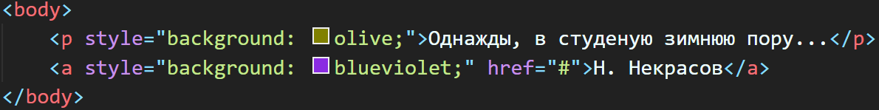

Блочные и строчные элементы
Каждый элемент на странице отображается как строчный или как блочный.
Блочные элементы занимают всю доступную ширину окна браузера.
Строчные элементы занимают только ширину, необходимую для размещения содержимого элемента.

Slide 32
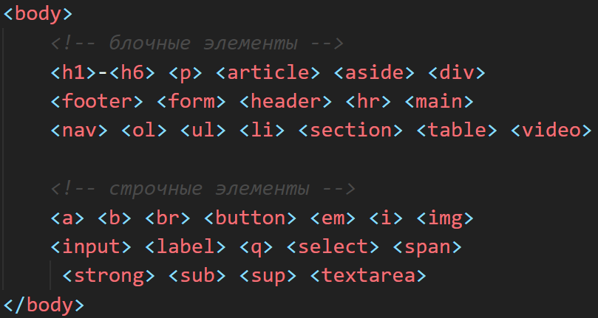
Основные строчные и блочные элементы

Slide 33
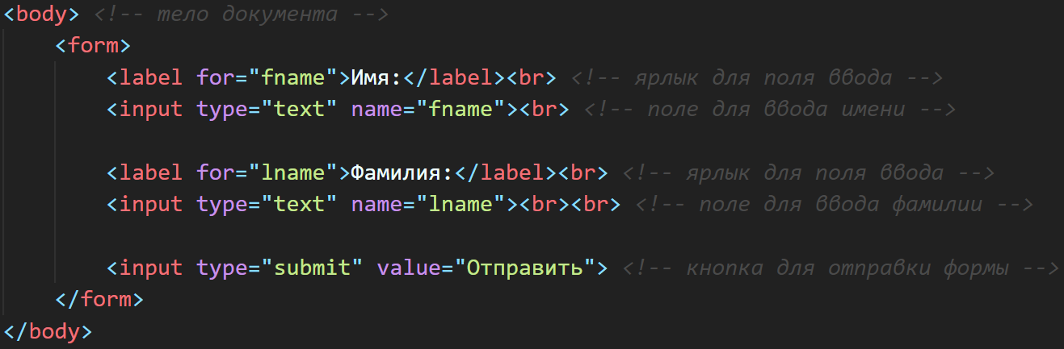
Клиентские формы в HTML
Тег <form></form> используется для получения информации от пользователя.
Может иметь множество вложенных элементов, обычно это поля для ввода различной информации и выбора каких-либо значений.

Slide 34
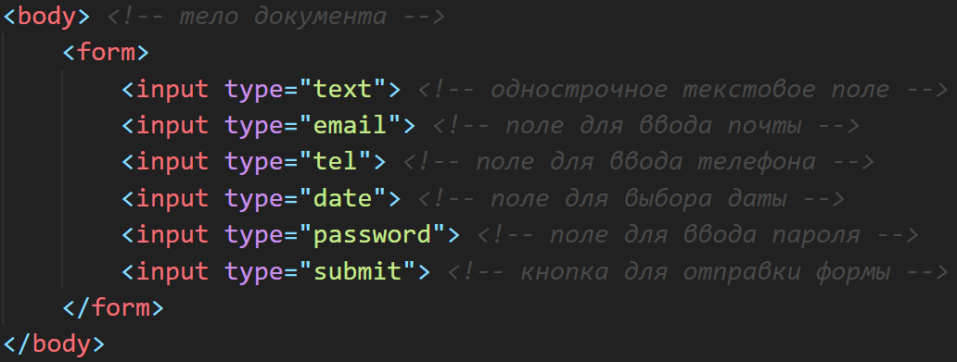
Значения атрибута type тега input

Slide 35
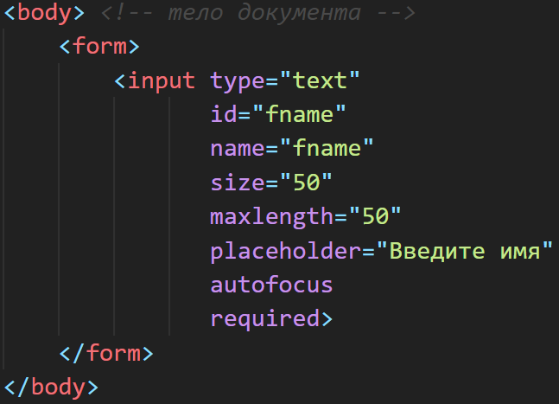
Наиболее распространенные атрибуты тега input
Тип поля ввода, тут текст
Идентификатор
Наименование поля
Размер поля (ширина)
Максимальная длина вводимого значения
Подсказка, что нужно ввести
Поставить курсор в поле при загрузке
Сделать поле обязательным для заполнения

